Slide 1


Опыт решения задачи дактилоскопической идентификации с использованием GPGPU
Станислав Юрьевич Сартасов, аспирант кафедры системного программирования Математико-Механического факультета СПбГУ
Научный руководитель: д.ф.-м.н. проф. Терехов А.Н.

Slide 2
План доклада
Биометрическая идентификация и проблема масштабирования
Системные ошибки
Биометрическое слияние и классификация
Дактилоскопические алгоритмы
FingerCode
Распознавание по минуциям

Slide 3

Биометрическая идентификация
$$T=T_{ie}+T_{te}+T_{m}$$

Slide 4

Проблема масштабирования
Сравнение один ко многим
Больше отпечатков
Больше времени
$$T=T_{ie}+T_{te}+T_{m}$$

Slide 5
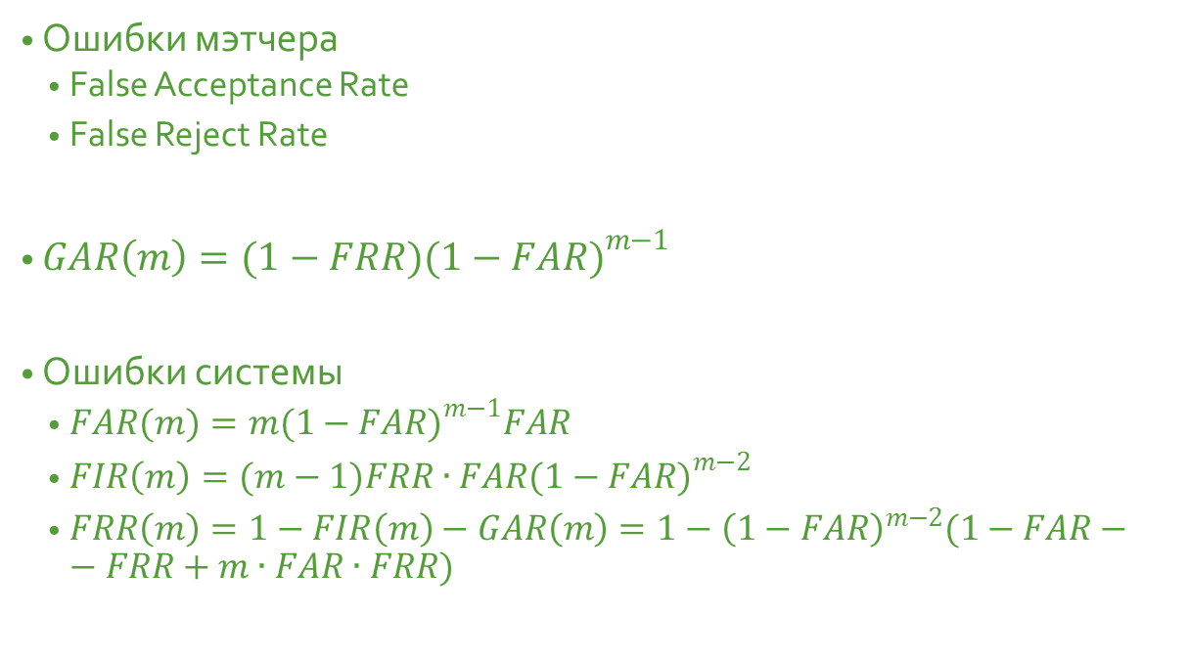
Системные ошибки
Ошибки мэтчера
False Acceptance Rate
False Reject Rate
$GAR\left(m\right)=(1−FRR){(1−FAR)}^{m−1}$
Ошибки системы
$FAR(m)=m{(1−FAR)}^{m−1}FAR$
$FIR\left(m\right)=(m−1)FRR∙FAR{(1−FAR)}^{m−2}$
$FRR\left(m\right)=1−FIR\left(m\right)−GAR\left(m\right)=1−{\left(1−FAR\right)}^{m−2}(1−FAR−−FRR+m∙FAR∙FRR)$

Slide 6
Биометрическое слияние Классификация

Slide 7
Непрерывный классификатор
Кто автор
Что за идея

Slide 8
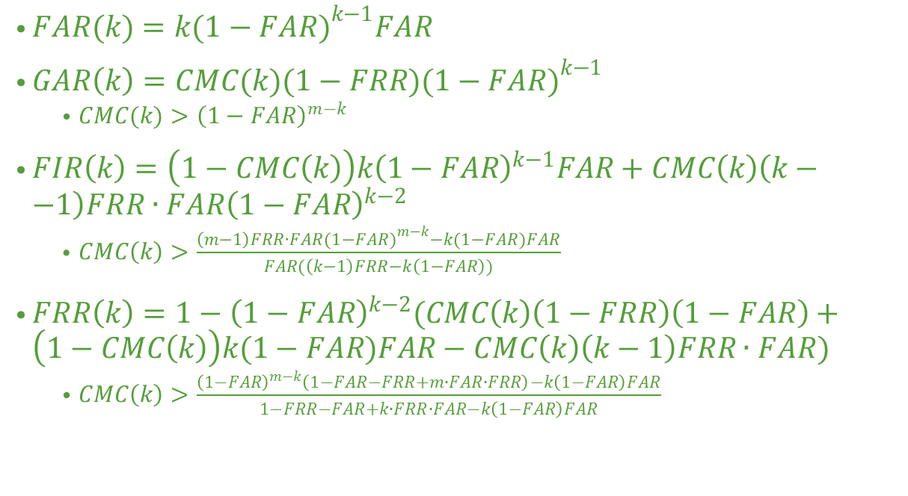
Непрерывный классификатор
$FAR(k)=k{(1−FAR)}^{k−1}FAR$
$GAR\left(k\right)=CMC(k)(1−FRR){(1−FAR)}^{k−1}$
$CMC(k)>{\left(1−FAR\right)}^{m−k}$
$FIR\left(k\right)=\left(1−CMC\left(k\right)\right)k{\left(1−FAR\right)}^{k−1}FAR+CMC\left(k\right)\left(k−−1\right)FRR∙FAR{\left(1−FAR\right)}^{k−2}$
$CMC\left(k\right)>\frac{\left(m−1\right)FRR{∙FAR(1−FAR)}^{m−k}−k(1−FAR)FAR}{FAR(\left(k−1\right)FRR−k\left(1−FAR\right))}$
$FRR\left(k\right)=1−{\left(1−FAR\right)}^{k−2}(CMC\left(k\right)\left(1−FRR\right)\left(1−FAR\right)+\left(1−CMC\left(k\right)\right)k(1−FAR)FAR−CMC\left(k\right)\left(k−1\right)FRR∙FAR)$
$CMC\left(k\right)>\frac{{\left(1−FAR\right)}^{m−k}\left(1−FAR−FRR+m∙FAR∙FRR\right)−k\left(1−FAR\right)FAR}{1−FRR−FAR+k∙FRR∙FAR−k\left(1−FAR\right)FAR}$

Slide 9
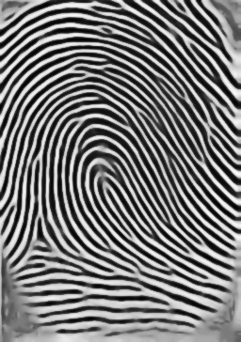
Улучшение изображения

Slide 10
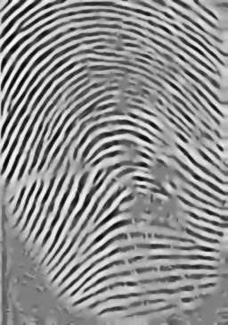
Улучшение изображения

Slide 11
Улучшение изображения
J. Bigun, K. Kollreider , H. Fronthaler, Halmstadt University

Slide 12
Результаты
Распараллелен каждый этап
Без использования сепарабельности
Свёртка не оптимальна
Направленная фильтрация с применением общей и константной памяти
CPU: 7800 мс
CUDA: 50 мс

Slide 13
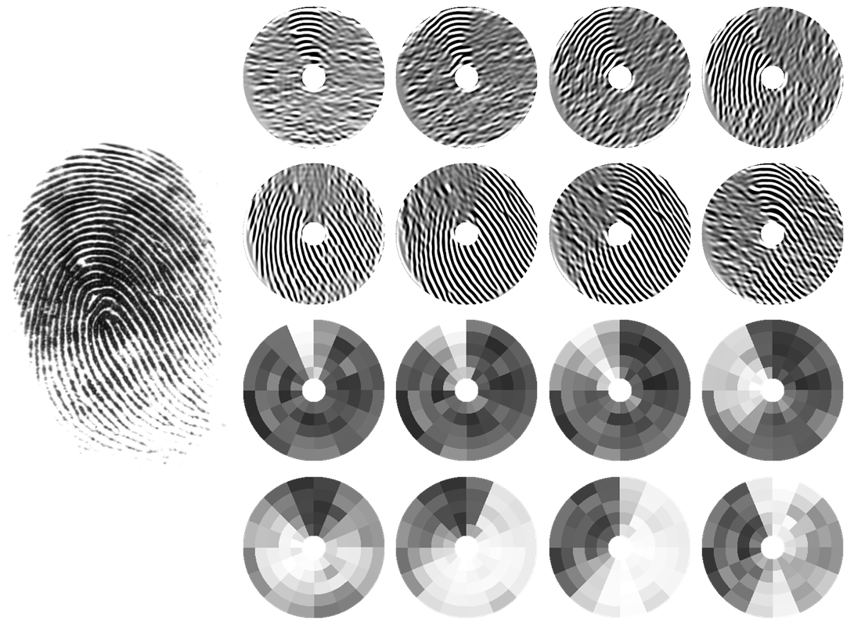
FingerCode

Slide 14
FingerCode

Slide 15
FingerCode attunement

Slide 16
Результаты

Slide 17
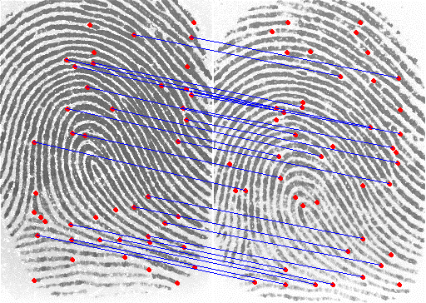
Распознавание по минуциям

Slide 18
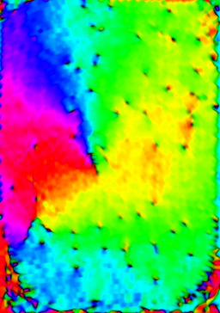
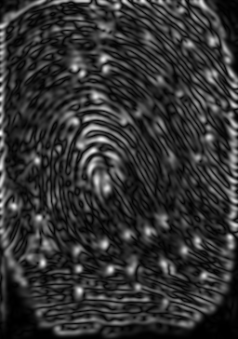
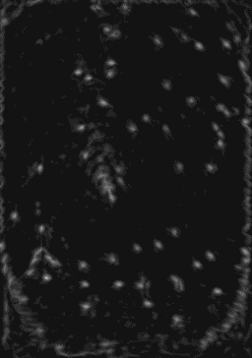
Экстракция минуций

Slide 19
Экстракция минуций
J. Bigun, K. Kollreider , H. Fronthaler, Halmstadt University

Slide 20
Сопоставление минуций

Slide 21
Двухуровневая архитектура
$$T=T_{ca}+max⁡(T_{cte}+T_{class},T_{te})+T_{m}$$

